Slide 1
单因素试验
的方差分析

Slide 2
引 言
在工农业生产和科研活动中，我们经常遇到这样的问题：影响产品产量、质量的因素很多，例如影响农作物的单位面积产量有品种、施肥种类、施肥量等许多因素。我们要了解这些因素中哪些因素对产量有显著影响，就要先做试验，然后对测试结果进行分析，作出判断。方差分析就是分析测试结果的一种方法。

Slide 3
基 本 概 念
试验指标——试验结果。
可控因素——在影响试验结果的众多因素中，可人为
控制的因素。
水平——可控因素所处的各种各种不同的状态。每个
水平又称为试验的一个处理。
单因素试验——如果在一项试验中只有一个因素改变，
其它的可控因素不变，则该类试验称为
单因素试验。

Slide 4
引例
例1 （灯丝的配料方案优选）某灯泡厂用四种配料方案制成的灯丝生产了四批灯泡，在每批灯泡中作随机抽样，测量其使用寿命（单位：小时），数据如下：
灯泡 寿命 灯丝 | 1 | 2 | 3 | 4 | 5 | 6 | 7 | 8
甲 | 1600 | 1610 | 1650 | 1680 | 1700 | 1720 | 1800
乙 | 1580 | 1640 | 1640 | 1700 | 1750
丙 | 1460 | 1550 | 1600 | 1620 | 1640 | 1740 | 1660 | 1820
丁 | 1510 | 1520 | 1530 | 1570 | 1680 | 1600

Slide 5
引 例
灯泡的使用寿命——试验指标
灯丝的配料方案——试验因素（唯一的一个）
四种配料方案（甲乙丙丁）——四个水平
因此，本例是一个四水平的单因素试验。
用X₁，X₂，X₃，X₄分别表示四种灯泡的使用寿命，即为
四个总体。假设X₁，X₂，X₃，X₄相互独立，且服从方差
相同的正态分布，即X_{i}~N（μ_{i}，σ²）（i=1，2，3，4）
本例问题归结为检验假设 H₀：μ₁= μ₂= μ₃= μ₄ 是否成立

Slide 6

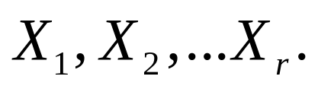
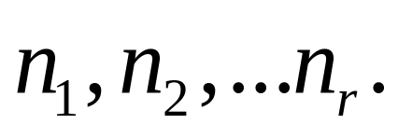


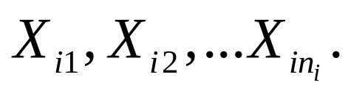
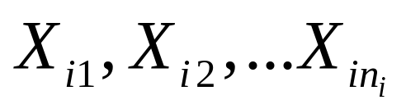
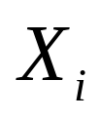
单因素试验的方差分析
设 A 表示欲考察的因素，它的 个不同水平，对应的指标视作 个总体 每个水平下,我们作若干次重复试验： （可等重复也可不等重复），同一水平的 个结果，就是这个总体 的一个样本：
因此，
相互独立，且与
同分布。
我们的目的是通过试验数据来判断因素 A 的不同水平对试验指标是否有影响。

Slide 7
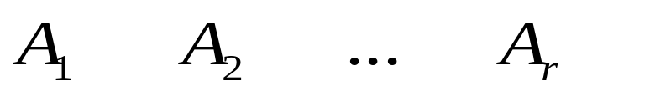
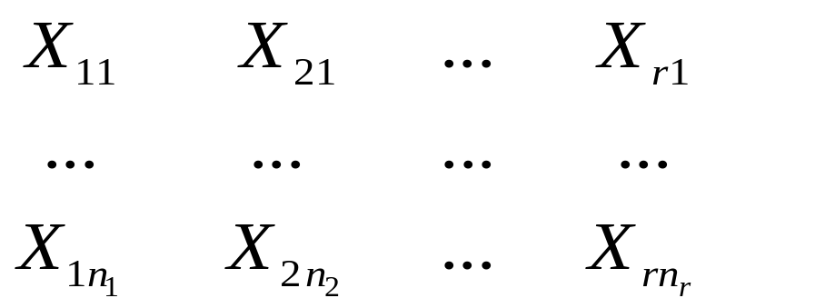
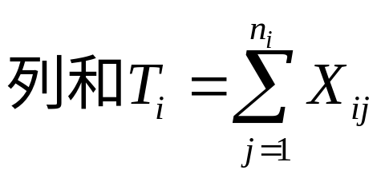

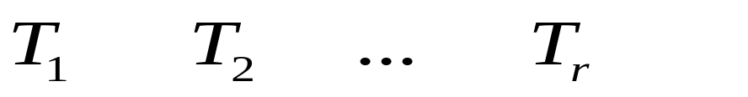
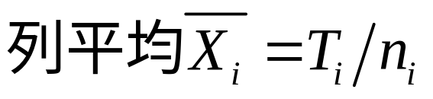
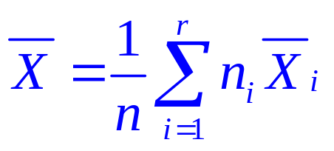
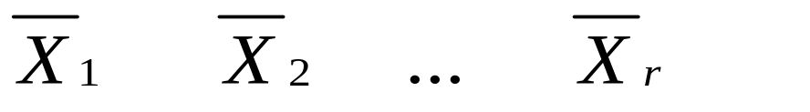
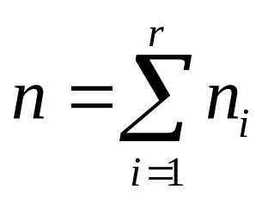

单因素试验资料表
水平
重复
试验结果
1
...
n_{i}
（水平组内平均值）
（总平均值）
其中诸 可以不一样，

Slide 8
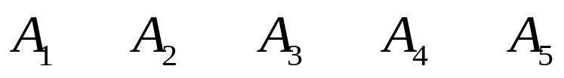
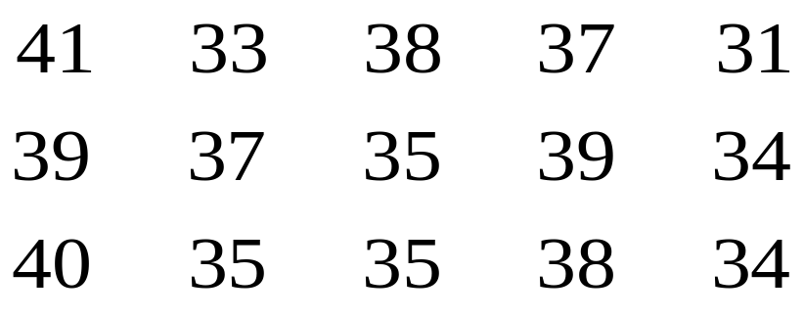
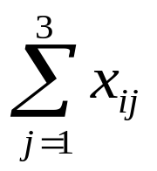
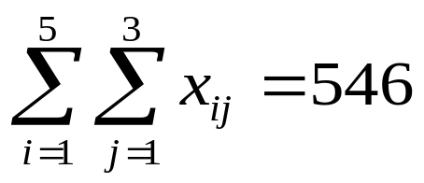



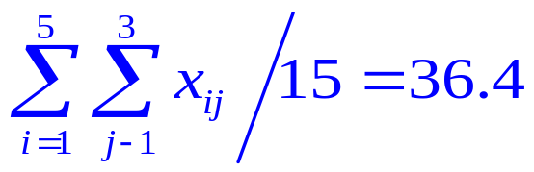
例：五个水稻品种单位产量的观测值——P₁₆₅
品种
重复
1
2
3
纵向个体间的差异称为随机误差（组内差异），由试验造成；横向个体间的差异称为系统误差（组间差异），由因素的不同水平造成。

Slide 9
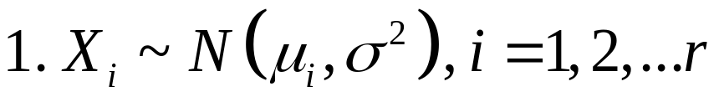
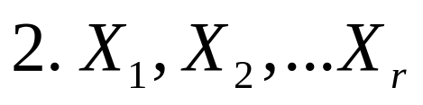
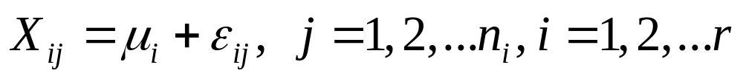
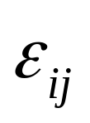
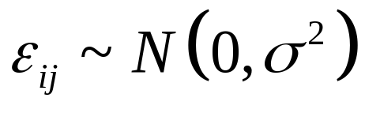
单因素试验的方差分析的数学模型
首先，我们作如下假设：
具有方差齐性。
相互独立，从而各子样也相互独立。
由于同一水平下重复试验的个体差异是随机误差，所以设：
线性统计模型
其中 为试验误差，相互独立且服从正态分布
即

Slide 10
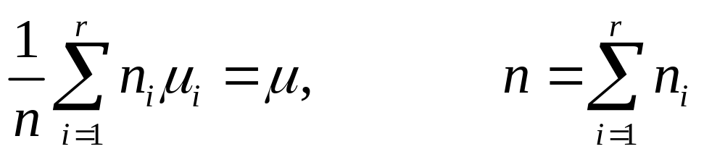
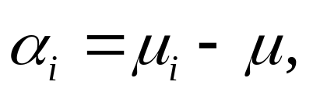
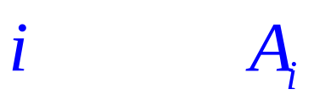
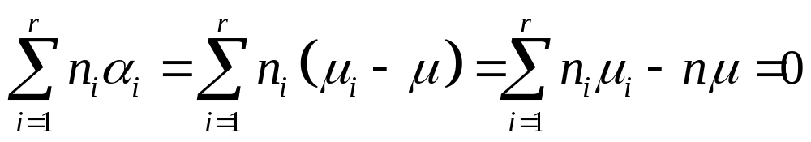
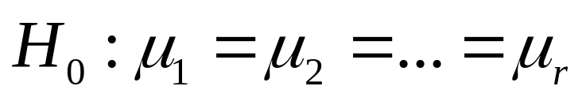
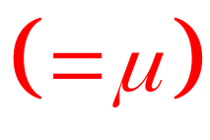
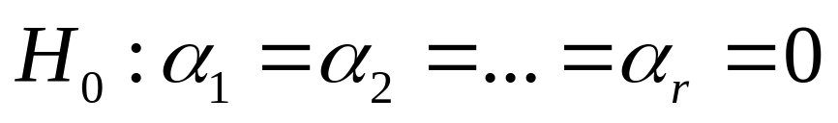
整个试验的均值
令 （其中 ）称为一般平均值。
称为因素A的第 个水平 的效应。
显然有：
则线性统计模型变成
于是检验假设：
等价于检验假设：

Slide 11
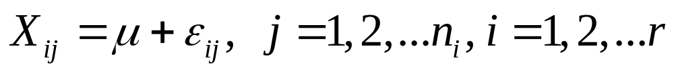
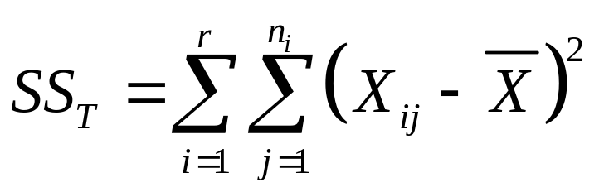
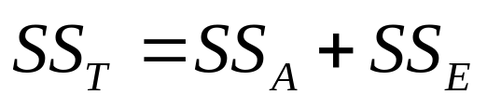
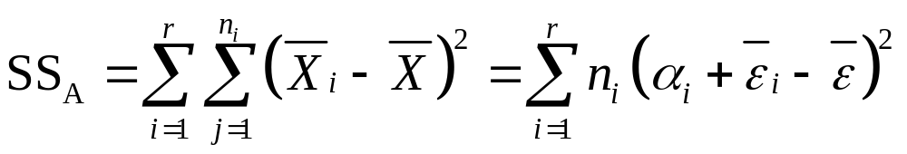
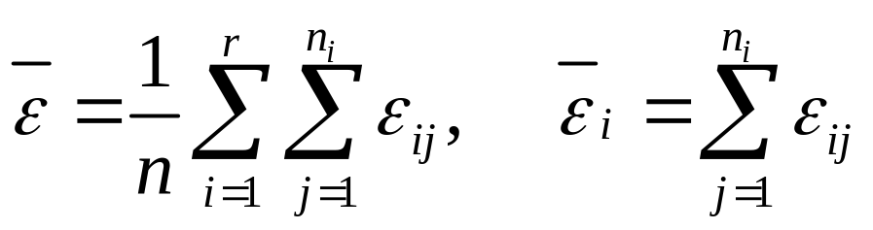
若H₀成立，则
考察统计量
总离差平方和
经恒等变形，可分解为：
见书P168
其中
组间平方和（系统离差平方和）
如果H₀ 成立，则SS_{A} 较小。
反映的是各水平平均值偏离总平均值的偏离程度。
其中

Slide 12
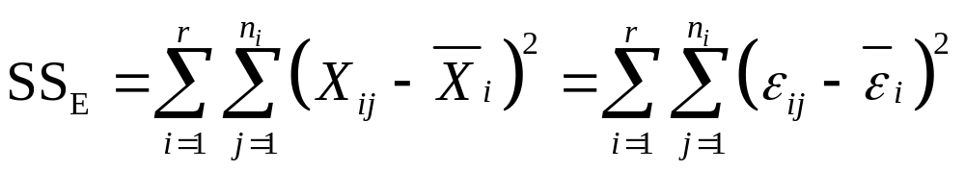


组内平方和
误差平方和
反映的是重复试验种随机误差的大小。
这里
表示水平A_{i}的随机误差； 表示整个试验的随机误差

Slide 13
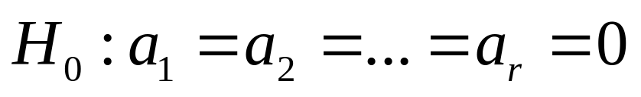
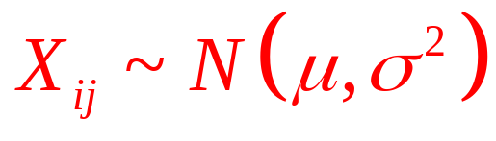
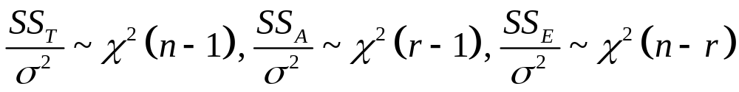
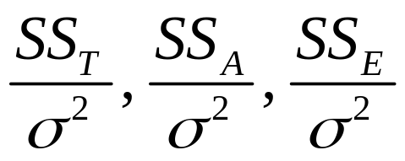
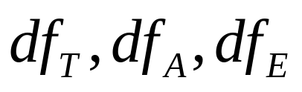
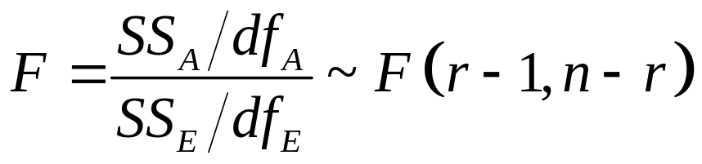

若假设 成立，则
（各子样同分布）
由P106定理5.1可推得：
将 的自由度分别记作
则
（记 ，称作均方和）

Slide 14
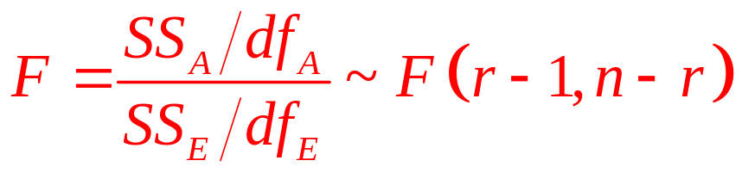
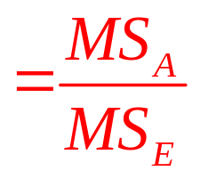

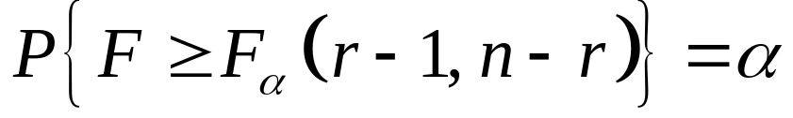
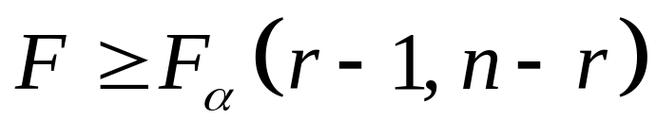
则
（记 ，称作均方和）
对给定的检验水平 ，由
得H₀ 的拒绝域为：
F 单侧检验
思考：为什么此处只做单侧检验？
结论：方差分析实质上是假设检验，从分析离差平方和入手，找到F统计量，对同方差的多个正态总体的均值是否相等进行假设检验。单因素试验中两个水平的均值检验可用第七章的T检验法。

Slide 15
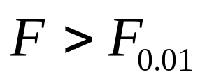

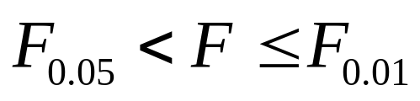

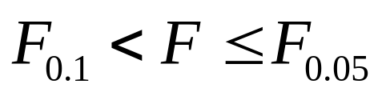
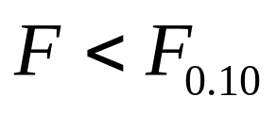
约 定
注意：在方差分析表中，习惯于作如下规定：
（1）若 ，则称因素的差异极显著（极有统计意义），或称因素A的影响高度显著，这时作标记 ；
（2）若 ，则称因素的差异显著（差异
有统计意义），或称因素A的影响显著，作标记 ；
（3）若 ，则称因素A有一定影响，作标记（ ）；
（4）若 ，则称因素A无显著影响（差异无统计意义）。

Slide 16














单因素试验方差分析表
方差来源
平方和
自由度
均方和
F 值
F 值临介值
组间
组内
总和
简便计算公式：
其中
同一水平下观测值
之和
所以观测
值之和

Slide 17



例2 P₁₉₅ 2 以 A、B、C 三种饲料喂猪，得一个月后每猪
所增体重（单位：500g）于下表，试作方差分析。
饲料
增重
A
51 40 43 48
B
23 25 26
C
23 28
解：

Slide 18









解：

Slide 19











列方差分析表
方差来源
平方和
自由度
均方和
F 值
F 值临介值
组间
组内
总和
不同的饲料对猪的体重的影响极有统计意义。

Slide 20

例2的上机实现步骤
1、输入原始数据列，并存到A，B，C列；

Slide 21

2、选择Stat>ANOVA>one-way(unstacked)
各水平数据放同一列
各水平数据放在不同列

Slide 22


Slide 23


不同的饲料对猪的体重的影响极有统计意义。

Slide 24


Slide 25





定理 在单因素方差分析模型中，有
如果H₀不成立，则
所以，
即H₀不成立时，
有大于1的趋势。
所以H₀为真时的小概率事件应取在F值较大的一侧。

